Slide 1


Mehr Material:
www.cleverbox.co.at
logoprima+ · Mathematik
Schulstufe 7
7
10 Arbeitsblätter in 4 Levels. Die Lösungen stehen am Ende der Schulstufe, nach Arbeitsblättern geordnet.
1
Level 1
Arbeitsblatt 1 – 2
2
Level 2
Arbeitsblatt 3 – 5
3
Level 3
Arbeitsblatt 6 – 8
4
Level 4
Arbeitsblatt 9 – 10
Cleverbox · Mathematik · logoprima+

Slide 2
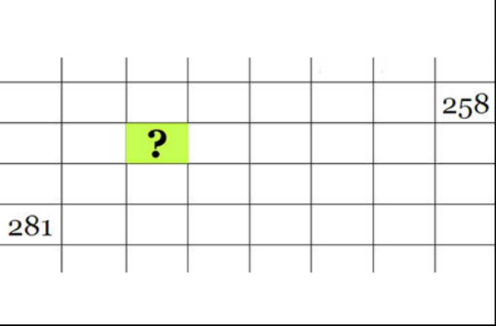
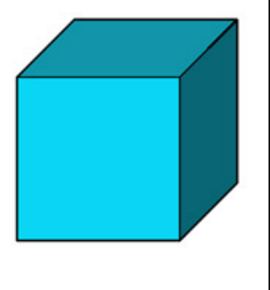
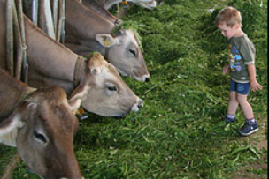
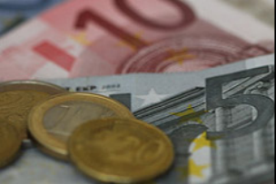
Mehr Material:
www.cleverbox.co.at
logoprima+ · Mathematik
Level 1
Arbeitsblatt 1
von 4
Name:
Datum:
1
Die gesuchte Zahl
Martin soll die Zahl ermitteln, die in das grüne Kästchen gehört. Leonie, Michelle, Marcel und Daniel wollen helfen und geben Tipps. Welcher Tipp ist falsch?
Leonie: Die Zeilen geben die Zehner an.
Michelle: Die Spalten geben die Einer an.
Marcel: Die Zahl muss zwischen 258 und 281 liegen.
Daniel: Die Zahl muss um einen Zehner und zwei Einer mehr haben als 258.
Antwort:
2
Ein Würfel
Karl hat eine 132 cm lange Leiste. Er möchte daraus einen Würfel basteln. Wie lang kann maximal eine Würfelkante sein
Antwort:
3
Kühe
Herr Moser kann mit der vorhandenen Futtermenge seine 8 Kühe 12 Tage lang füttern!
Wie lange reicht der Vorrat bei 3 Kühen?
Antwort:
4
Warenkauf
Wie viel kosten 8 Stück einer Ware, wenn 6 Stück 78 € kosten?
Antwort:
Cleverbox · Mathematik · Arbeitsblatt

Slide 3
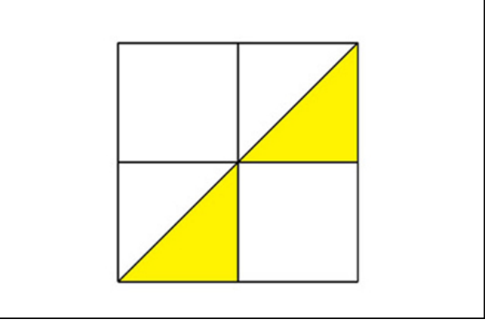
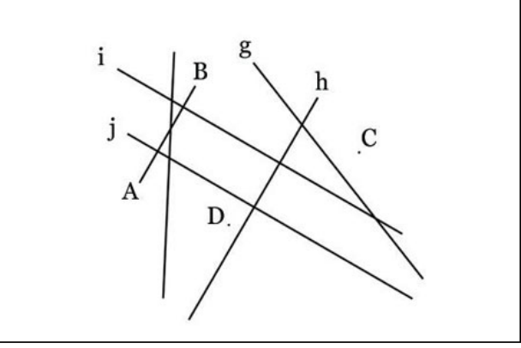

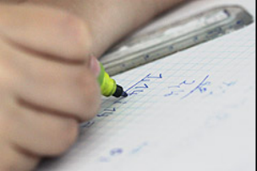
Mehr Material:
www.cleverbox.co.at
logoprima+ · Mathematik
Level 1
Arbeitsblatt 2
von 4
Name:
Datum:
1
Welcher Bruchteil...?
Welcher Bruchteil des Quadrates wurde hier färbig markiert?
Antwort:
2
Parallele und Normale
Wie viele der folgenden Aussagen treffen auf die Skizze zu?
a) Die Gerade i steht normal auf die Gerade h.
b) Die Strecke AB ist parallel zur Geraden j.
c) Die Gerade h steht normal auf die Strecke AB.
Antwort:
3
Punkt vor Strich
Welche der folgenden Rechnungen hat das kleinste Ergebnis?
2 · 8 + 34 - 54 : 3 =
59 - 20 : 5 - 24 : 3 =
62 - 8 : 4 + 18 : 2 =
2 · 13 + 61 - 75 : 5 =
4
Hefte
Judith kauft 4 Hefte. Sie bezahlt mit einem 10€-Schein und bekommt 6,40 Euro zurück.
Wie viel kostet 1 Heft?
Antwort:
Cleverbox · Mathematik · Arbeitsblatt

Slide 4
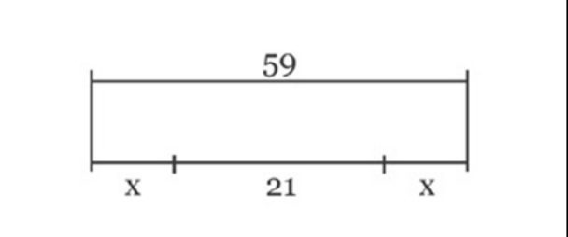

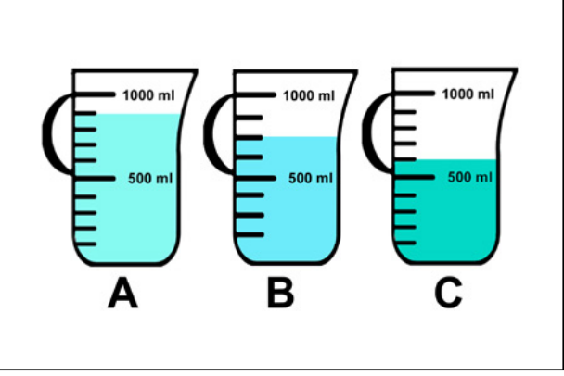
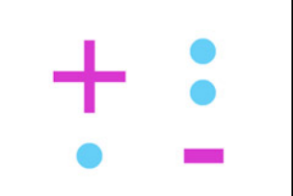
Mehr Material:
www.cleverbox.co.at
logoprima+ · Mathematik
Level 2
Arbeitsblatt 3
von 4
Name:
Datum:
1
Grafische Gleichung
Welchen Wert hat x?
Antwort:
2
Zusammensetzen....
Vier der abgebildeten Teile lassen sich zu einem Quadrat zusammenbauen.
Welcher Teil bleibt übrig?
Antwort:
3
Messbecher
Jemand benötigt 0,75 l einer Flüssigkeit. Die benötigte Wassermenge wird in einen Messbecher gefüllt. Welcher Becher zeigt die richtige Menge?
A
C
B
Keiner.
4
Ein Quotient
Bilde den Quotient aus der größten Zahl, die man aus den Ziffern 2, 7, 9 bilden kann und aus der kleinsten Zahl, die man aus den Ziffern 3 und 6 bilden kann.
Antwort:
Cleverbox · Mathematik · Arbeitsblatt

Slide 5
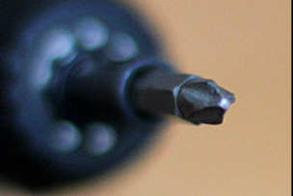
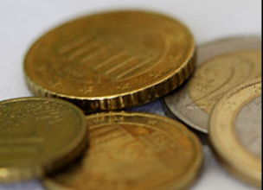
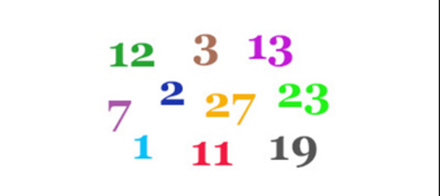
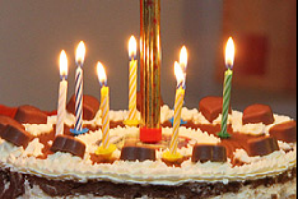
Mehr Material:
www.cleverbox.co.at
logoprima+ · Mathematik
Level 2
Arbeitsblatt 4
von 4
Name:
Datum:
1
Arbeitsplätze
Ein Betrieb mit 4788 Arbeitnehmern verkürzt die Arbeitszeit von 40 auf 38 Wochenstunden.
Wie viele Arbeitsplätze können dadurch geschaffen werden?
Antwort:
2
Urlaub
Familie Sieder fährt in den Urlaub und hat an den einzelnen Tagen folgende Ausgaben: 124 €, 78 €, 132 €, 214 €, 154 €, 96 €, 119€!
Wie viel Euro hat Familie Sieder in dieser Woche durchschnittlich pro Tag ausgegeben?
Antwort:
3
Primzahlen
Wie viele der hier gezeigten Zahlen sind Primzahlen?
Antwort:
4
Geburtstagskerzen
Simone erhält zu jedem Geburtstag eine Torte mit so vielen Kerzen, wie es ihrem Alter entspricht. Die Kerzen wurden von Anfang an aufgehoben. Wie alt ist Simone, wenn sie derzeit 28 Kerzen besitzt?
Antwort:
Cleverbox · Mathematik · Arbeitsblatt

Slide 6
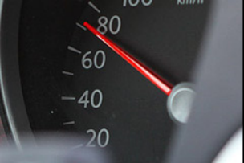

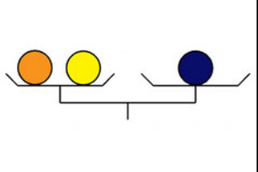
Mehr Material:
www.cleverbox.co.at
logoprima+ · Mathematik
Level 2
Arbeitsblatt 5
von 4
Name:
Datum:
1
Verspätung
Herr Birnstingl fährt mit seinem Auto um 9 Uhr daheim weg und will bei einer mittleren Geschwindigkeit von 80 km/h um 19 Uhr am Ziel sein. Er kommt jedoch erst um 21 Uhr 30 an. Wie groß war seine tatsächliche mittlere Geschwindigkeit?
Antwort:
2
Fehlende Puzzlesteine...
Welche drei Puzzlesteine brauchst du, um auf ein Quadrat zur ergänzen?
A, B und C
A, C und D
A, B und D
B, C und D
3
Gleichungen lösen
Welche der folgenden Gleichungen hat die Lösung x = 4?
3x + 1 = x + 9
7x + 3 = 2x + 33
4x - 9 = 2x + 1
3x - 2 = x + 12
4
36 : 9 = 4
Welcher der folgenden Begriffe gehört nicht zu dieser Rechnung?
Differenz
Quotient
Dividend
Divisor
Cleverbox · Mathematik · Arbeitsblatt

Slide 7
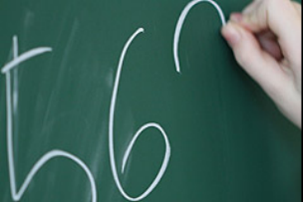

Mehr Material:
www.cleverbox.co.at
logoprima+ · Mathematik
Level 3
Arbeitsblatt 6
von 4
Name:
Datum:
1
Geschwindigkeit
Wie viele Sekunden braucht ein Auto, um mit einer mittleren Geschwindigkeit von 72 km/h 310 m zurückzulegen?
Antwort:
2
Vom Teilen
Welche Ziffer muss bei der folgenden Zahl am Schluss der vierstelligen Zahl stehen, damit die Zahl durch 9 teilbar ist?
5 6 2 __
Antwort:
3
Von Quadraten und Rechtecken
Wie viele der folgenden Aussagen sind richtig?
a) Wenn man die Seitenlänge eines Quadrates verdoppelt, verdoppelt sich auch der Umfang.
b) Wenn man die Länge und Breite eines Rechtecks verdoppelt, verdoppelt sich der Umfang.
c) Wenn man die Länge einer Seite verdoppelt, verdoppelt sich der Umfang des Rechtecks.
Antwort:
4
Grundstück
Drei Brüder kaufen gemeinsam ein rechteckiges Grundstück das 45 m lang und 18 m breit ist.
Der Kaufpreis beträgt 19 € pro m².
Wie viel muss jeder der Brüder bezahlen?
Antwort:
Cleverbox · Mathematik · Arbeitsblatt

Slide 8
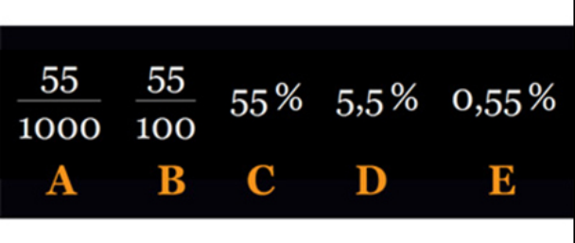
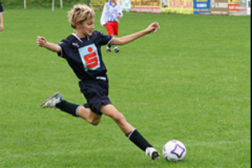

Mehr Material:
www.cleverbox.co.at
logoprima+ · Mathematik
Level 3
Arbeitsblatt 7
von 4
Name:
Datum:
1
Zahlenwerte
Welche Ausdrücke haben den gleichen Wert wie 0,55?
Antwort:
2
Fußball und Fahrrad
In einer Klasse sind 21 SchülerInnen. Zwei Drittel der Schüler fahren gerne mit dem Rad, 4 Siebentel der Schüler spielt gerne Fußball. 3 SchülerInnen mögen weder noch. Wieviele SchülerInnen mögen beides?
Antwort:
3
Ein Wettlauf
Sabine und Kerstin laufen um die Wette.
Wenn Kerstin 100 m läuft, schafft Sabine nur 50 m.
Kerstin gibt ihrer Freundin genau 300 m Vorsprung.
Wie viel Meter muss Kerstin laufen, bis sie Sabine eingeholt hat?
Antwort:
4
Alina kauft ein...
Alina kaufte drei Dinge. Für das erste bezahlte sie die Hälfte ihres Geldes und 1 Euro mehr.
Für das zweite bezahlte sie die Hälfte des verbliebenen Betrages und 1 Euro mehr. Für das dritte bezahlte sie wieder die Hälfte verbliebenen Geldes
und 2 Euro mehr. Danach hatte sie noch 1 €. Wie viel Geld hatte sie zu Beginn gehabt?
Antwort:
Cleverbox · Mathematik · Arbeitsblatt

Slide 9
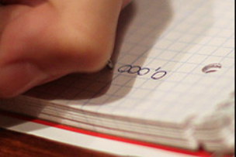

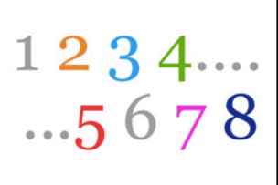
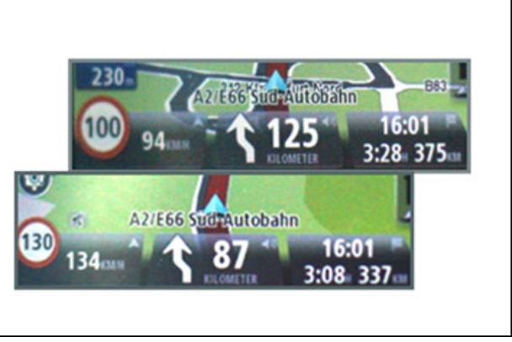
Mehr Material:
www.cleverbox.co.at
logoprima+ · Mathematik
Level 3
Arbeitsblatt 8
von 4
Name:
Datum:
1
Wie viele Nullen...
...sind zum Anschreiben der Zahl 3 Millionstel als Dezimalzahl notwendig?
Antwort:
2
Winkelpaare
Parallelwinkel...
...ergeben zusammen immer 90°.
...ergeben zusammen immer 180°.
...ergeben zusammen entweder 180° oder sie sind gleich groß.
...sind immer gleich groß.
Antwort:
3
Teilbarkeit
Welche der folgenden Zahlenpaare sind teilerfremd?
12 und 16
15 und 35
13 und 24
21 und 45
4
Auf der Autobahn
Auf dem Weg aus dem Urlaub nach Hause sieht Familie Birnstingl die oben stehenden Anzeigen auf ihrem Display des Navigationssystems.
Wie groß war die Durchschnittsgeschwindigkeit, die Familie Birnstingl zwischen den beiden Anzeigen fuhr?
Antwort:
Cleverbox · Mathematik · Arbeitsblatt

Slide 10
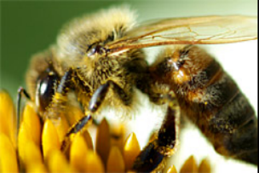
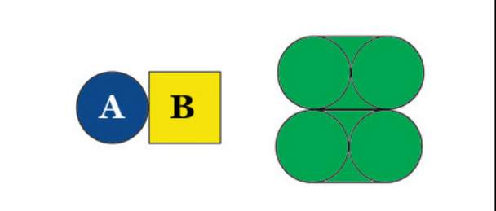
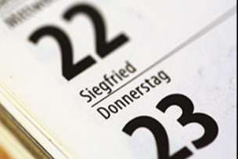

Mehr Material:
www.cleverbox.co.at
logoprima+ · Mathematik
Level 4
Arbeitsblatt 9
von 4
Name:
Datum:
1
Die Honigbiene
Rund 80 % aller Pflanzenarten sind auf eine Fremdbestäubung angewiesen und davon werden wiederum ca. 80 % durch Honigbienen bestäubt.
Wie viele der Pflanzenarten werden von der Honigbiene bestäubt? Welcher Wert kommt dem Ergebnis am nächsten?
Die Hälfte
60 %
Drei Fünftel
Zwei Drittel
2
Kreis und Quadrat
Wie groß ist grüne Fläche?
(Der Kreisdurchmesser ist gleich der Seitenlänge des Quadrates) 4A + B
3A + B
2A + 2B
A + 3B
3
Verwirrende Wochentage
Lisa und Thomas wollen ausrechnen, wie viele Tage eine Woche hat und kamen dabei ganz durcheinander. Schließlich meinte Lisa: "Wenn der Tag nach morgen gestern ist, dann ist "heute" von Sonntag genauso weit entfernt wie der Tag, an dem "heute" war, als der Tag vor gestern morgen war!"
Mit welchem Buchstaben beginnt der Wochentag, an dem das Gespräch stattfand?
Antwort:
4
Welcher Würfel...
...kann nicht aus dem abgebildeten Würfelnetz gefaltet werden?
Antwort:
Cleverbox · Mathematik · Arbeitsblatt

Slide 11
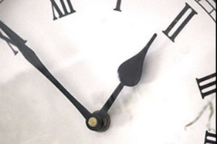
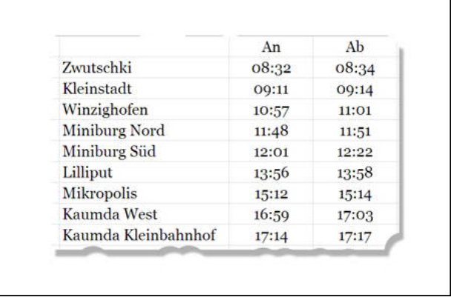
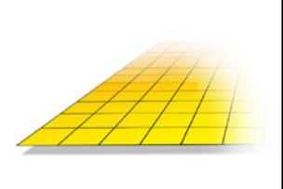
Mehr Material:
www.cleverbox.co.at
logoprima+ · Mathematik
Level 4
Arbeitsblatt 10
von 4
Name:
Datum:
1
Arbeitszeit
Herr Bleier arbeitet 40 Stunden in der Woche:
Montag: Von 7:45 bis 16:30, davon 1/2 h Pause
Dienstag: vormittags 4,5 h; nachmittags 3 3/4 h
Mittwoch: 8:15 bis 12:00 und 13:00 bis 17:30
Donnerstag: 9,5 h, davon eine 3/4 Stunde Pause
Wann hört er am Freitag auf, wenn er um 7:30 beginnt?
Antwort:
2
Züge im Zwergenland
Im Zwergenland gibt es nur einen Zug. Oben siehst du den derzeit gültigen Fahrplan.
Welche Geschwindigkeit erreicht der Zwergenzug in etwa, wenn wir wissen, dass Kaumda und Miniburg ca. 15 km entfernt sind?
(Es ist ja doch nur ein Zwergenzug!!)
Antwort:
3
45 teilen
Die Zahl 45 soll in vier Teile geteilt werden, so dass man ein und dieselbe Zahl erhält, wenn man zum ersten Teil 2 addiert, vom zweiten Teil 2 subtrahiert, den dritten Teil mit 2 multipliziert und den vierten Teil durch 2 dividiert.
Wie groß ist die Differenz der beiden kleinsten Teile?
Antwort:
4
Das Rechteck teilen
Ein Rechteck mit einer Länge von 48 cm und einer Breite von 36 cm soll möglichst große, gleich große Quadrate zerteilt werden. In wie viele Teile wird das Rechteck geteilt?
weniger als 15 Teile
zwischen 20 und 25 Teile
zwischen 15 und 20 Teile
mehr als 25 Teile
Cleverbox · Mathematik · Arbeitsblatt

Slide 12
Mehr Material:
www.cleverbox.co.at
Lösungsblatt · Mathematik
Schulstufe 7 – Lösungen
1
Arbeitsblatt 1
Level 1
6
Arbeitsblatt 6
Level 3
1 Die gesuchte Zahl: Daniel: Die Zahl muss um einen Zehner und zwei Einer mehr haben als 258.
2 Ein Würfel: 11 cm
3 Kühe: 32 Tage
4 Warenkauf: 104 €
1 Geschwindigkeit: 15,5 Sekunden
2 Vom Teilen: 5
3 Von Quadraten und Rechtecken: 2
4 Grundstück: 5.130 €
7
Arbeitsblatt 7
Level 3
2
Arbeitsblatt 2
Level 1
1 Zahlenwerte: B und C
2 Fußball und Fahrrad: 8
3 Ein Wettlauf: 600 m
4 Alina kauft ein...: 30 €
1 Welcher Bruchteil...?: Ein Viertel
2 Parallele und Normale: 1
3 Punkt vor Strich: 2 · 8 + 34 - 54 : 3 =
4 Hefte: 0,90 €
8
Arbeitsblatt 8
Level 3
3
Arbeitsblatt 3
Level 2
1 Wie viele Nullen...: 6
2 Winkelpaare: ...ergeben zusammen entweder 180° oder sie sind gleich groß.
3 Teilbarkeit: 13 und 24
4 Auf der Autobahn: 114 km/h
1 Grafische Gleichung: 19
2 Zusammensetzen....: C
3 Messbecher: B
4 Ein Quotient: 27
4
Arbeitsblatt 4
9
Arbeitsblatt 9
Level 4
Level 2
1 Arbeitsplätze: 252 Arbeitsplätze
2 Urlaub: 131 €
3 Primzahlen: 7
4 Geburtstagskerzen: 7
1 Die Honigbiene: Zwei Drittel
2 Kreis und Quadrat: 2A + 2B
3 Verwirrende Wochentage: S
4 Welcher Würfel...: C
5
Arbeitsblatt 5
10
Arbeitsblatt 10
Level 4
Level 2
1 Verspätung: 64 km/h
2 Fehlende Puzzlesteine...: A, C und D
3 Gleichungen lösen: 3x + 1 = x + 9
4 36 : 9 = 4: Differenz
1 Arbeitszeit: 14 : 00
2 Züge im Zwergenland: ca. 3 km/h
3 45 teilen: 3
4 Das Rechteck teilen: weniger als 15 Teile
Cleverbox · Mathematik · Lösungen

